Slide 1
WEBPACK 构建方案
技术中心 – 林飞

Slide 2

准备工作
项目初始化、安装
基本结构
本地服务器devServer
环境代理proxy
别名处理
Css、Sass加载
Pug、Tpl加载
images加载
React框架加载
其他
延时符

Slide 3

准备工作
什么是nodeJs？
Node.js 是一个基于 Chrome V8 引擎的 JavaScript 运行环境
目前JavaScript脚本的运行环境有浏览器和Node.js环境两种
延时符

Slide 4
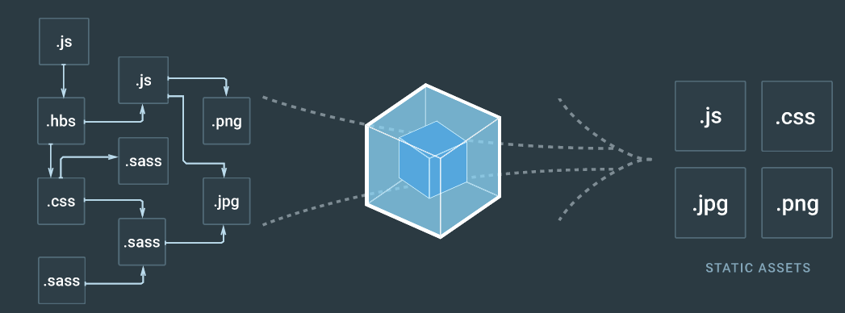
准备工作
什么是webpack？
WebPack可以看做是模块打包机：
分析项目结构,找到JavaScript模块以及其它的一些浏览器不能直接运行的拓展语言（Scss，TypeScript，tpl等），并将其打包为合适的格式以供浏览器使用。
延时符

Slide 5
准备工作
Grunt、Gulp 和 webpack 的区别
grunt/gulp 的工作方式是：（ TaskRunner）
在一个配置文件中，指明对某些文件进行压缩、组合、检查等任务的具体步骤，然后在运行中输入相应的命令。
webpack 的工作方式是： （ 模块化解决方案 ）
把你的项目当做一个整体，通过一个指定的主文件名（index.js, 一般是入口文件），webpack 将从这个文件开始找到你的项目所依赖的文件，使用loaders 来处理它们，最后打包为一个浏览器可识别的js 文件。
延时符

Slide 6
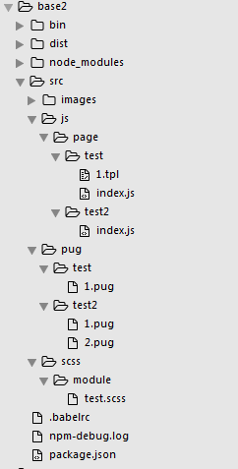
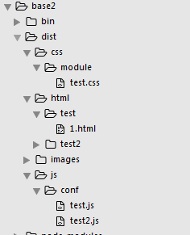
准备工作
Src/pug/test/1.pug → dist/html/test/1.html
Src/scss/module/test.scss → dist/css/module/test.css
Src/js/page/test/index.js → dist/js/conf/test.js
延时符

Slide 7
项目初始化、安装webpack
npm init
cnpm install webpack –-save-dev
–-save-dev 和—-save区别
–-save-dev：开发环境依赖用到的模块
devDependencies
–-save：生产（运行）环境依赖用到的模块
dependencies jquery,react,vue等
延时符
Notes:
淘宝 NPM 镜像
npm install -g cnpm --registry=https://registry.npm.taobao.org

Slide 8
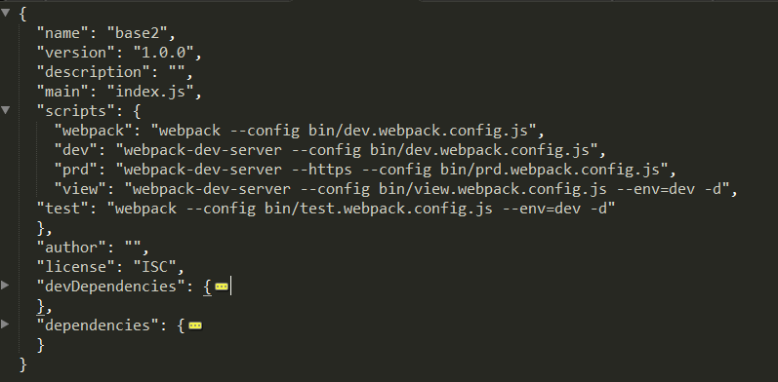
基本结构 package.json
npm run dev
延时符

Slide 9
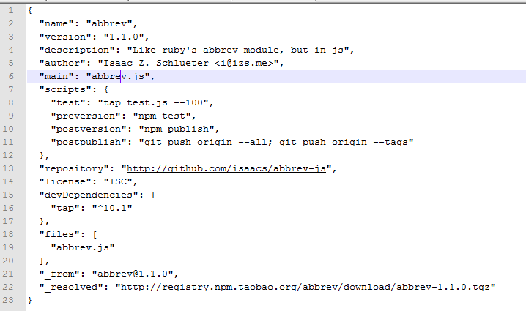
基本结构 package.json
查找node-module的真实引用地址
延时符

Slide 10
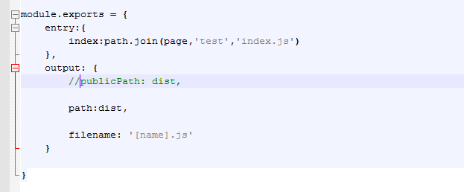
基本结构 webpack.config.js
输入文件： entry 绝对路径
输出目录： path 绝对路径
输出文件: filename
publicPath 输出资源路径 相对路径(不是必填项)
1-base
延时符
Notes:
publicPath:输出静态资源文件的目录
静态资源最终访问路径 = publicPath + 资源loader或插件等配置路径
devServer的静态资源路径为：
publicPath + （output的）filename
简单介绍 多个js文件输出，getEntry() 参见 2-entry

Slide 11
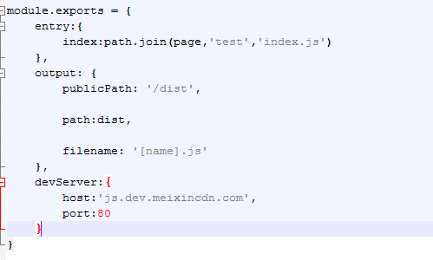
本地服务器devServer
作用：文件编译放入内存，减少硬盘读取，加快编译速度
cnpm install webpack-dev-server –-save-dev
html页面引入script
注意：需要绑定host
容易出错的地方：publicPath：相对路径 或者 域名下的路径（http://js.dev.meixincdn.com/dist），与path有很大区别！
3-devserver
延时符
Notes:
3-devserver

Slide 12
环境代理proxy
作用：根据不同的 域名，指向本地服务器
目标： dev环境 http://js.dev.meixincdn.com/CDN8017/dist/js/conf/test.js
指向： dev环境 http://js.dev.meixincdn.com/src/js/test/index.js
目标： prd环境 https://js.dev.meixincdn.com/m/pc/dist/js/conf/test.js
指向： dev环境 https://js.dev.meixincdn.com/src/js/test/index.js
容易错误的地方：键值为 字符串，非正则 详见proxy ‘/CDN’
target: 与 host 不能相同
http协议可以用’/’
https协议 必须输全 https://xxxx.com
**4-proxy
延时符
Notes:
4-proxy
"prd":"webpack-dev-server --https --config bin/webpack.config.js --env=mx-prd“
重要，详细讲解

Slide 13
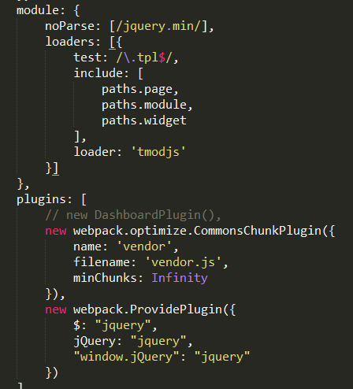
别名处理
准备工作 webpack.config.js 中 module 和plugins的区别
Module: Loaders是在打包构建过程中用来
处理源文件的
（JSX，Scss，Less..） ，
一次处理一个
plugins: 它们会在整个构建过程中生效，
执行相关的任务
延时符

Slide 14
别名处理
准备工作 resolve
resolve配置用来影响webpack模块解析规则。
解析规则也可以称之为检索，索引规则。
配置索引规则能够缩短webpack的解析时间，提升打包速度
resolve: {
alias: alias
}
延时符

Slide 15
Css、Sass加载
cnpm install css-loader --save-dev
cnpm install style-loader --save-dev
cnpm install node-sass --save-dev
cnpm install sass-loader --save-dev
从js 分离css
cnpm install extract-text-webpack-plugin --save-dev
延时符

Slide 16
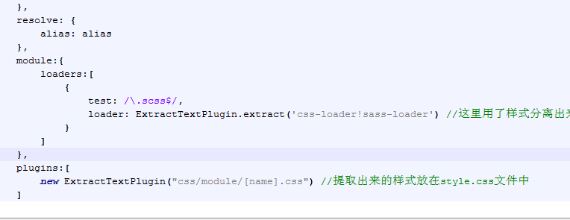
Css、Sass加载
遵循模块化编程思想，由js引入依赖的css，生成css
require('scss/module/test.scss');
延时符
Notes:
5-scss

Slide 17
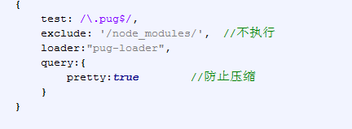
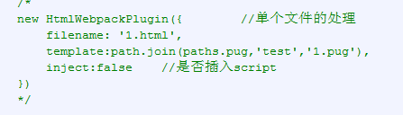
Pug加载
cnpm install pug pug-loader pug-filters --save-dev
cnpm install html-webpack-plugin --save-dev
多文件参见dealhtml.js
延时符

Slide 18
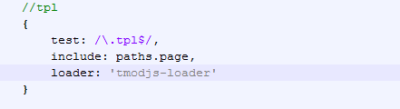
Tpl加载
cnpm install tmodjs-loader --save-dev
延时符
Notes:
5-scss

Slide 19
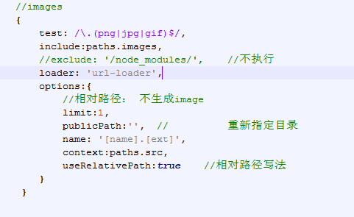
images
相对路径：开发环境
延时符
Notes:
7-image

Slide 20
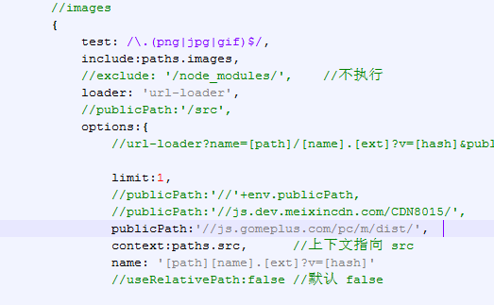
images
绝对路径：测试、生产环境
延时符
Notes:
7-image

Slide 21
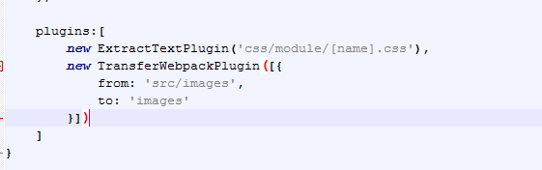
images
即时预览图片 增加watch参数
延时符
Notes:
7-image

Slide 22
React框架加载
cnpm install --save-dev react react-dom redux react-redux
cnpm install --save-dev babel-core babel-loader babel-preset-es2015 babel-preset-react
.babelrc:
{
"presets": ["es2015","react","babel-preset-react"]
}
延时符
Notes:
8-other

Slide 23

其他
.optimize.CommonsChunkPlugin：
抽取公用模块
.ProvidePlugin
全局通用变量
自动加载模块。 任何时候，当 变量未赋值时， module 就会自动被加载，并且变量会被这个 module 输出的内容所赋值
延时符
Notes:
CommonsChunkPlugin 插件，是一个可选的用于建立一个独立文件(又称作 chunk)的功能，这个文件包括多个入口 chunk 的公共模块。通过将公共模块拆出来，最终合成的文件能够在最开始的时候加载一次，便存起来到缓存中供后续使用。这个带来速度上的提升，因为浏览器会迅速将公共的代码从缓存中取出来，而不是每次访问一个新页面时，再去加载一个更大的文件。

Slide 24
其他
OpenBrowserPlugin ：
新开浏览器
CleanWebpackPlugin :
清空dist目录
Dll模块。。。。。。加速编译
devtool: 'cheap-module-eval-source-map'
延时符
Notes:
模块热替换(HMR)的作用是，在应用运行时，无需刷新页面，便能替换、增加、删除必要的模块。 HMR 对于那些由单一状态树构成的应用非常有用

Slide 25

都了解了吗
技术中心 – 林飞

